Slide 1

第八章
交换
Copyright © The McGraw-Hill Companies, Inc. Permission required for reproduction or display.

Slide 2
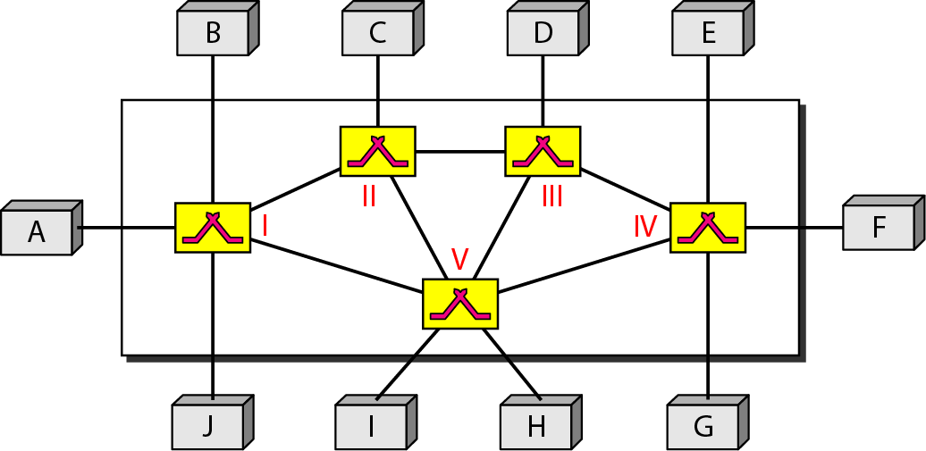
Figure 8.1 交换网络

Slide 3
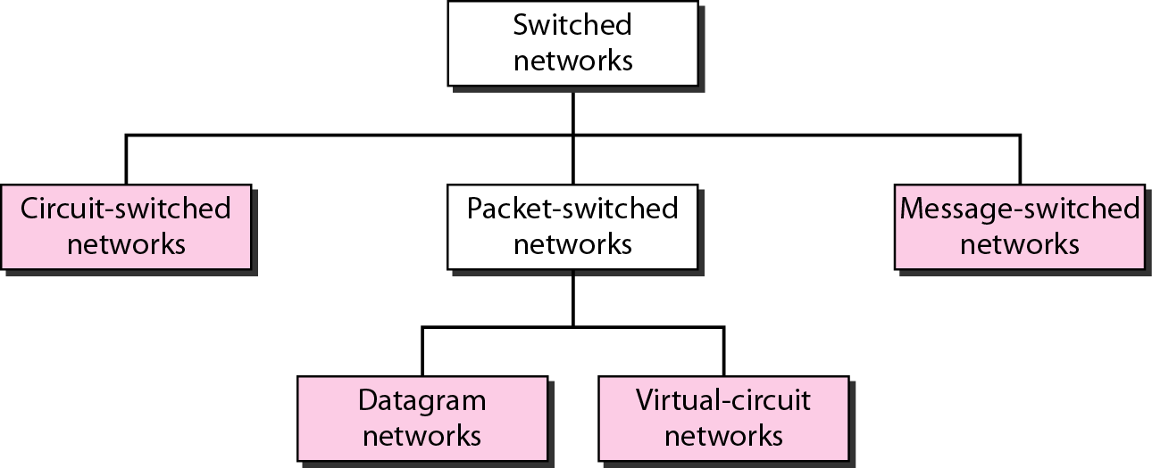
Figure 8.2 交换网络分类法

Slide 4
8-1 电路交换网络
电路交换网络是由物理链路连接的一组交换机组成的。两个站点间的连接由一条或多条链路组成的专用路径来实现。然而每次连接仅使用每条链路上的一条专用通道。通常每条链路用FDM或TDM划分成n个通道。
本节主题:
三个阶段
效率
延迟
电话网中的电路交换技术

Slide 5

注意
电路交换网络由物理链路连接的一组交换机组成，每条链路被分成了n个通道。

Slide 6
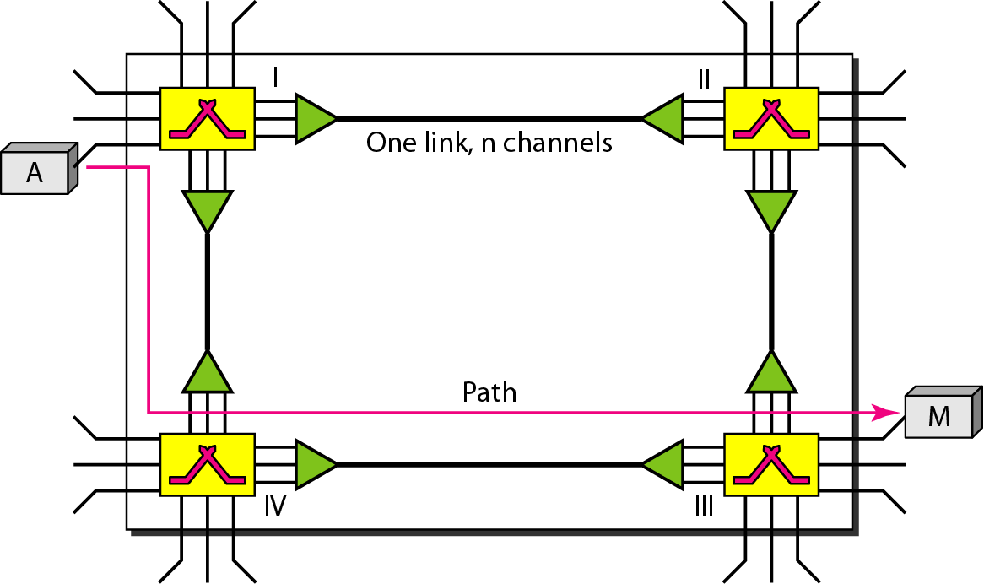
Figure 8.3 一个普通的电路交换网

Slide 7
注意
在电路交换中，建立阶段必须预留资源，以作为整个数据传输间的专用资源直到拆除阶段。

Slide 8
Example 8.1
作为一个简单的例子，让我们考察在一个小范围内连接八台电话机的电路交换网络，其通信通过4kHz的语音通道，假定每条链路用FDM连接最大语音通道是两个，每条链路带宽为8kHz，图8.4表示了电话机1连接到电话机7，电话机2连接到电话机5，电话机3连接到电话机8和电话机4连接到电话机6的情况。当然，当新连接发生时，情况会有变化。交换机控制这些链接。

Slide 9
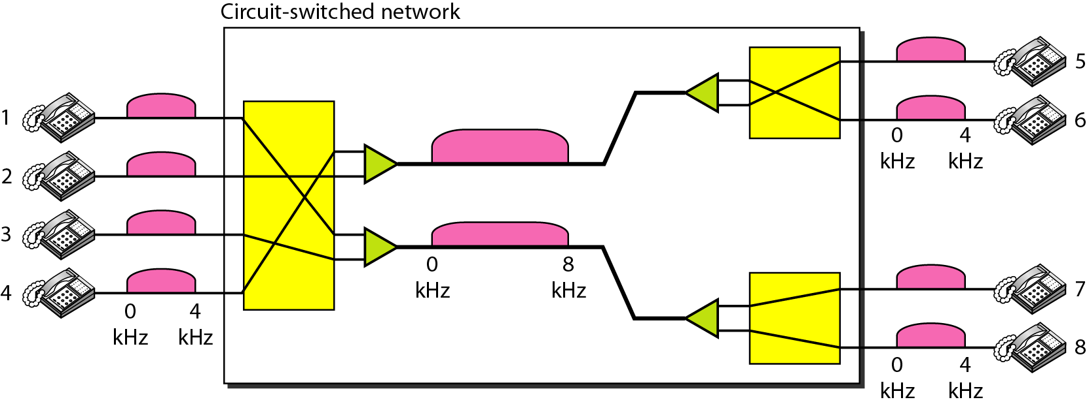
Figure 8.4 例8.1所用的电路交换网

Slide 10
Example 8.2
作为另一个例子，考虑某个私人公司两个远程办公室计算机的连接，办公室从通信服务提供商租用T-1专用线连接这些计算机。在这个网络中，有两台4*8（4输入8输出）交换机。每台交换机中4个输出端与输入端重叠以允许同一办公室的计算机之间通信，另外4个输出端允许两个办公室间通信。图8.5表示了这个情况。

Slide 11
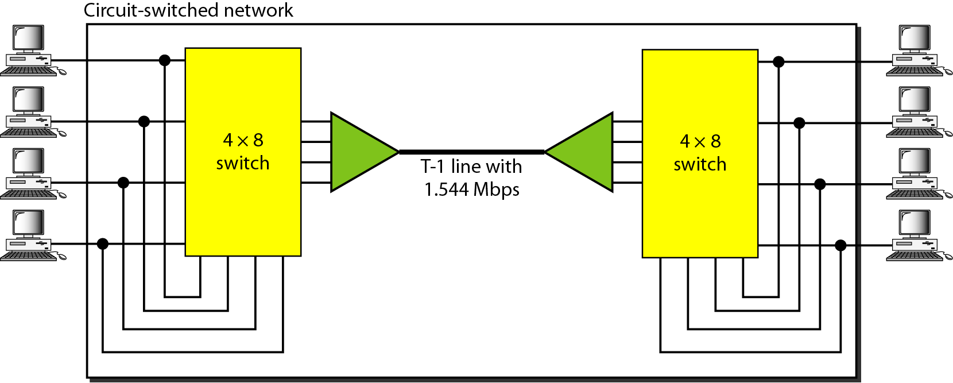
Figure 8.5 例8.2所用的电路交换网

Slide 12
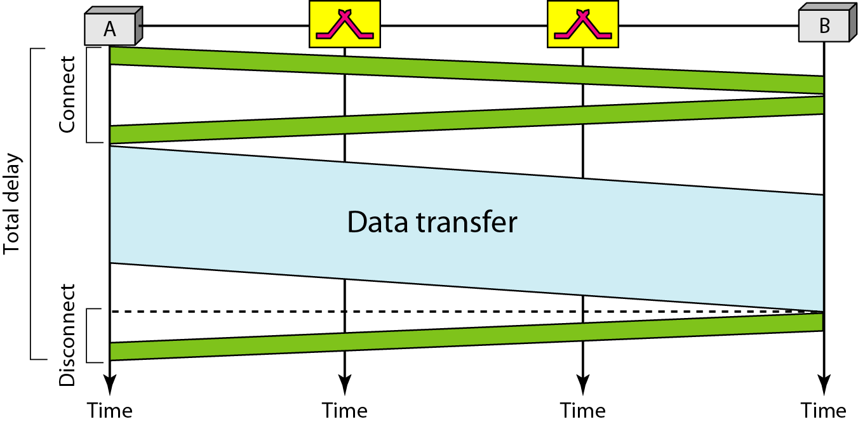
Figure 8.6 电路交换网中的延迟

Slide 13
注意
在传统电话网物理层的交换采用电路交换的方法。

Slide 14
8-2 数据报网络
在数据通信中，我们需要从一个端系统发送报文到另一个端系统。如果经过分组交换网传送报文，则报文必须划分为一些固定长短的分组或可变长的分组，分组长度由网络和控制协议决定。
本节主题：
路由表
效率 延迟
因特网中的数据报网

Slide 15
注意
在分组交换网中，不存在资源预留，资源按需分配。

Slide 16
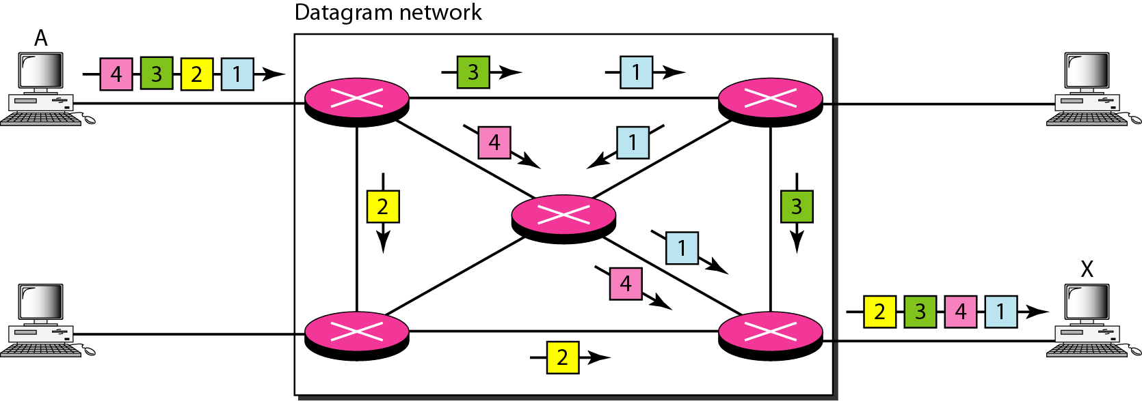
Figure 8.7 有4个交换机（路由器）的数据报网

Slide 17
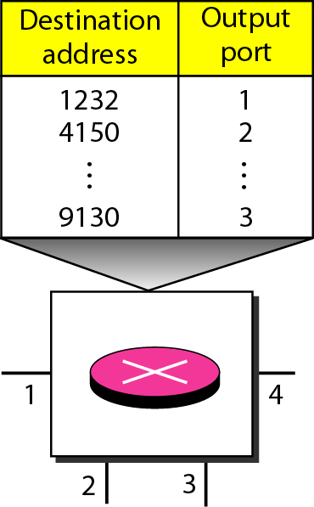
Figure 8.8 数据报网中的路由表

Slide 18
注意
数据报网中的交换机使用基于目的地址的路由表。

Slide 19
注意
数据报网分组的头部中的目的地址在分组传送期间保持不变。

Slide 20
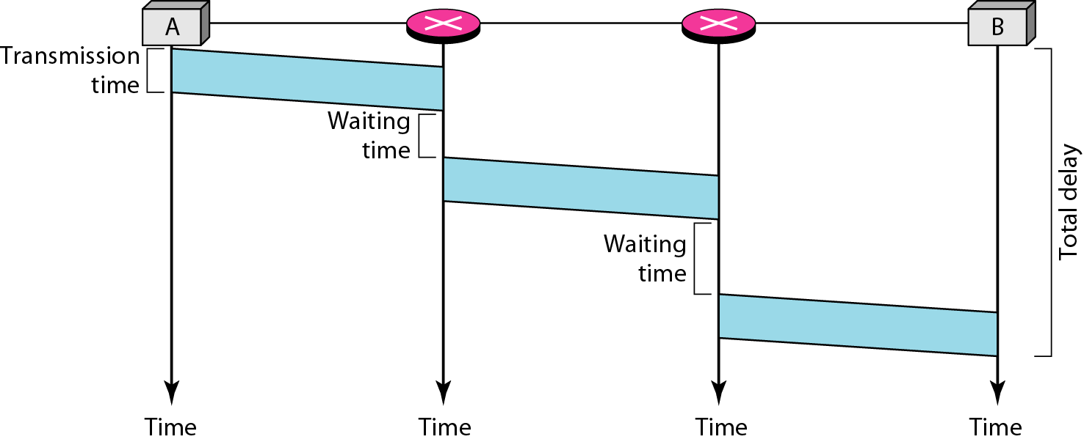
Figure 8.9 数据报网中的延迟

Slide 21
注意
因特网在网络层用数据报方法对分组进行交换。

Slide 22
8-3 虚电路网络
虚电路网络是结合电路交换网络和数据报网络的产物，它具有两者的某些特征。
本节主题：
编址 三个阶段
效率
延迟
广域网中电路交换技术

Slide 23
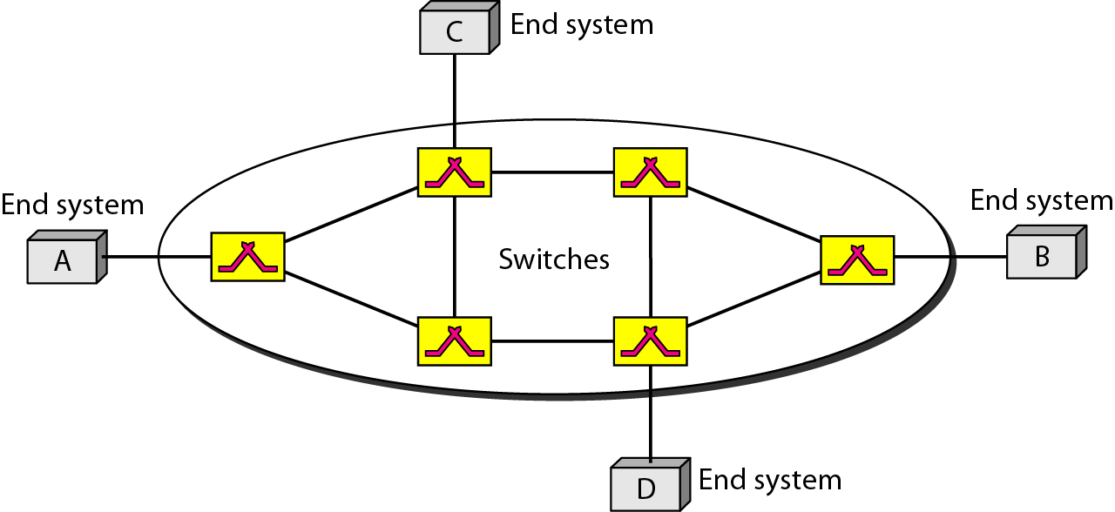
Figure 8.10 虚电路网络

Slide 24
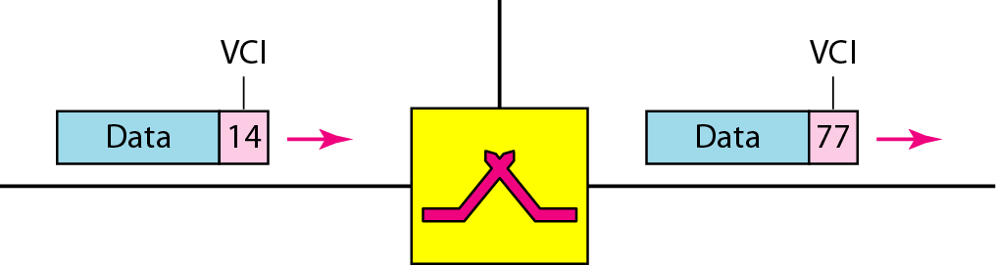
Figure 8.11 虚电路标识符

Slide 25
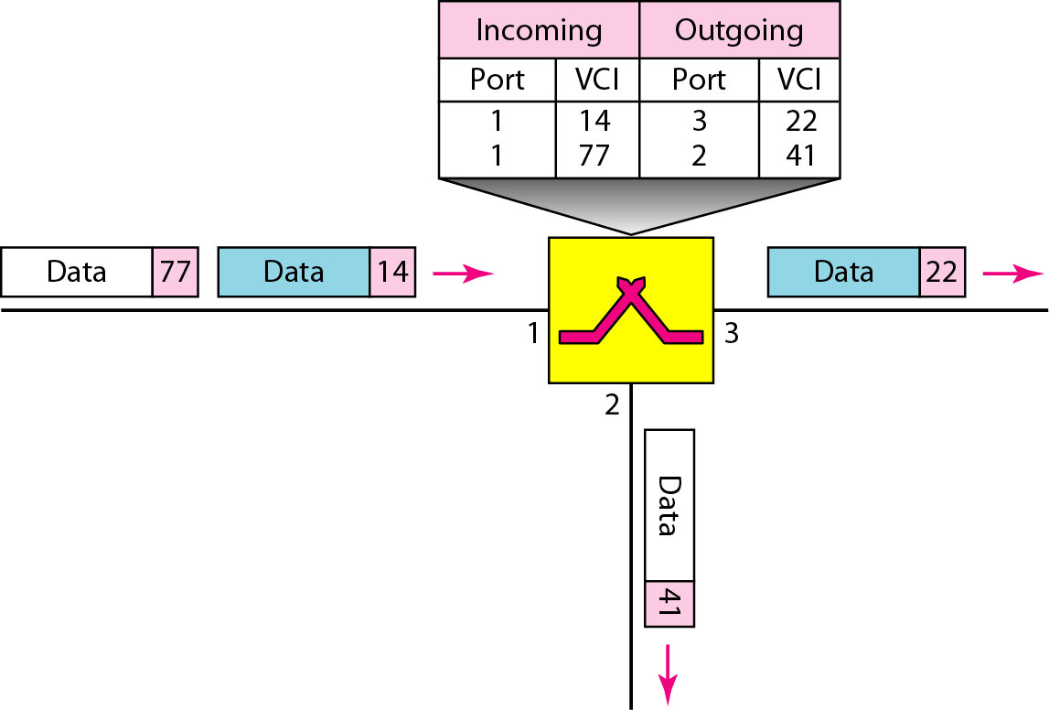
Figure 8.12 虚电路网络中交换机和表

Slide 26
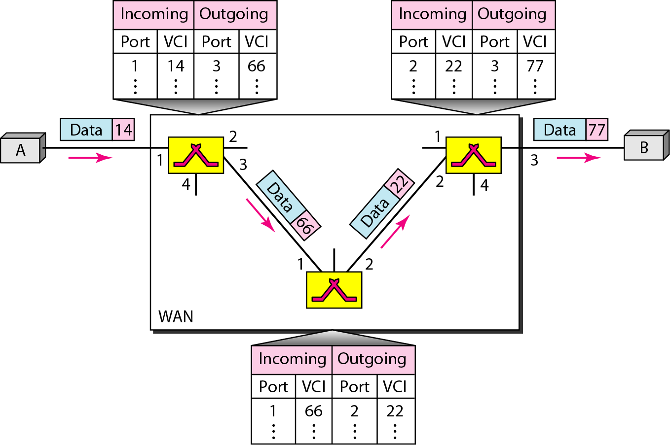
Figure 8.13 源端到目的端的数据传输

Slide 27
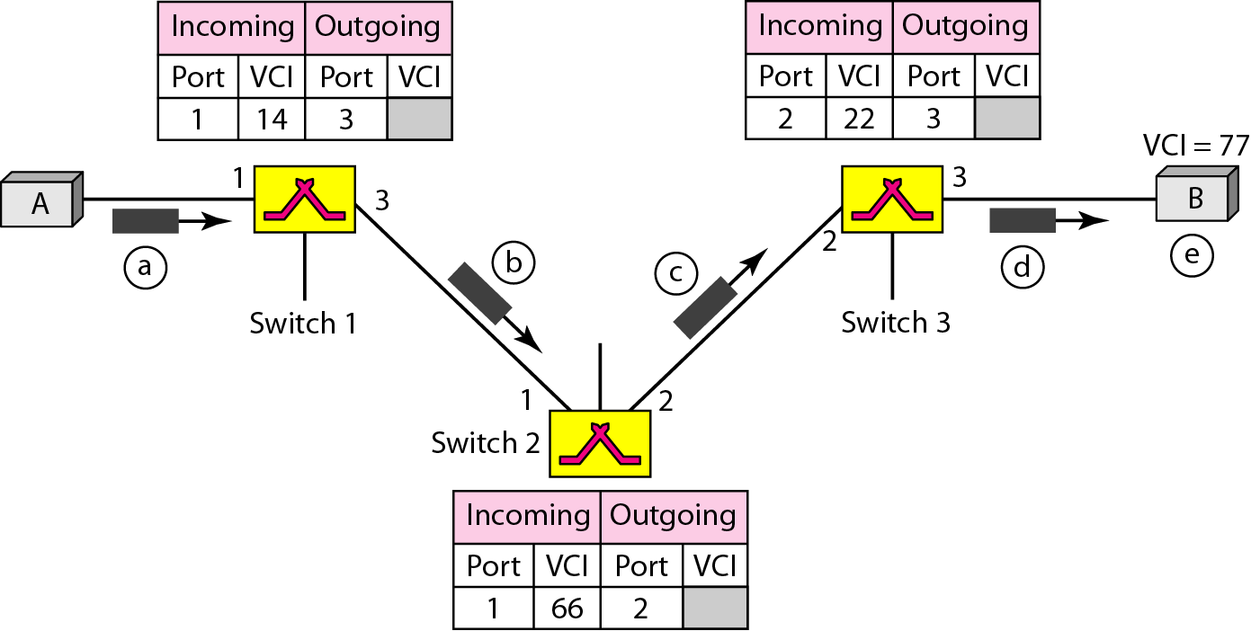
Figure 8.14 虚电路交换网中的连接请求

Slide 28
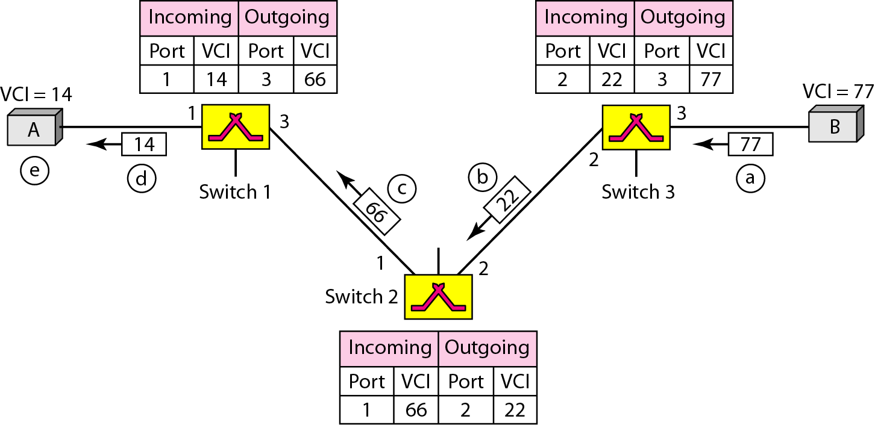
Figure 8.15 虚电路交换网中的建立确认

Slide 29
注意
在虚电路交换中，属于相同源端和目的端的所有分组都按同一路径传送；但如果资源按需分配，分组达到目的端可能有不同延迟。

Slide 30
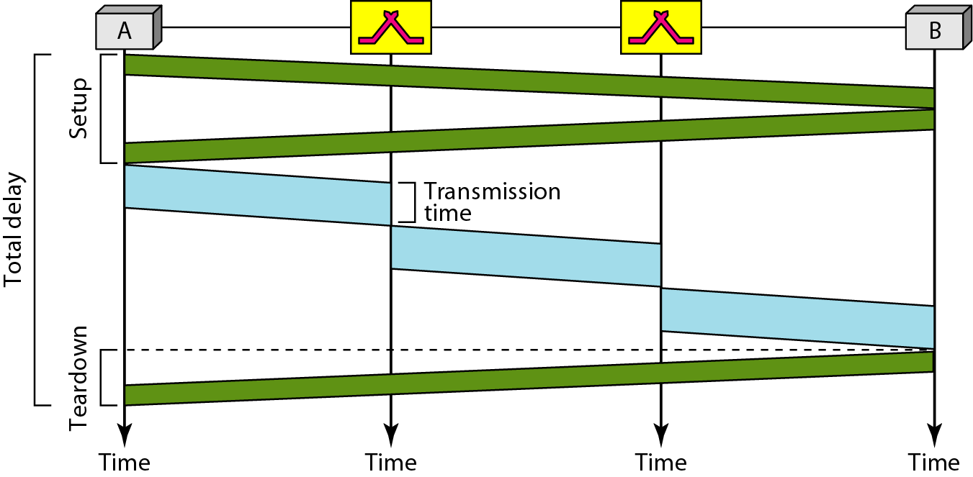
Figure 8.16 虚电路网络延迟

Slide 31
注意
在交换广域网中，数据链路层通常采用虚电路技术实现。

Slide 32
8-4 交换机结构
在电路交换网和分组交换网中，我们使用交换机。本节讨论每种类型网络所用的交换机结构。
本节主题：
电路交换机的结构 分组交换机的结构

Slide 33
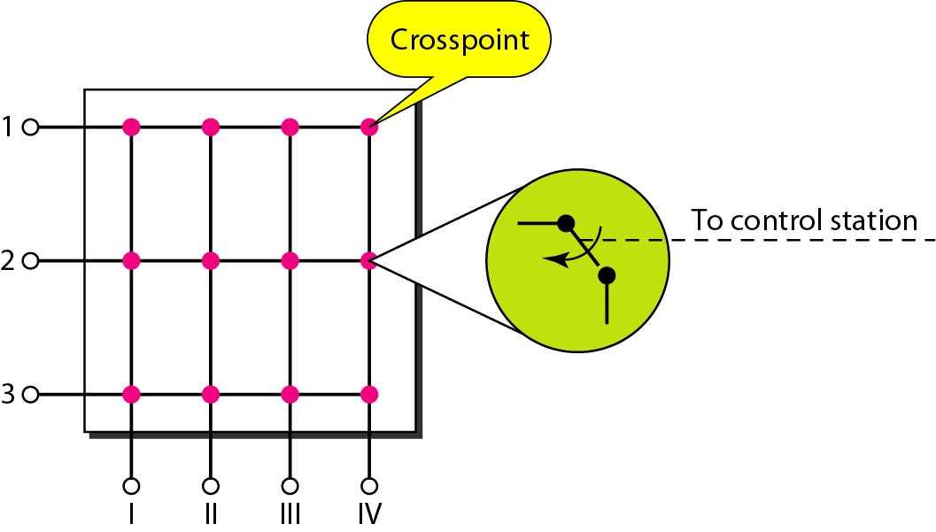
Figure 8.17 3输入4输出的纵横制交换机

Slide 34
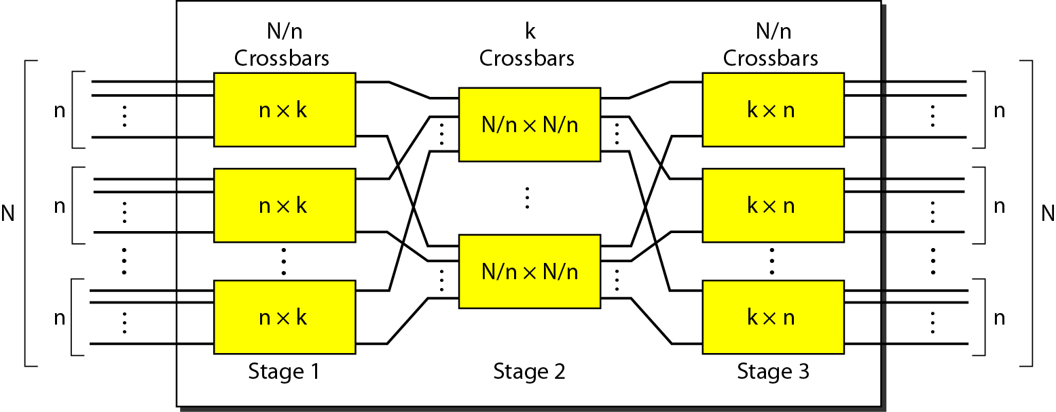
Figure 8.18 多级交换机

Slide 35
注意
在一个三级交换机中，总的交叉点个数是2kN + k(N/n)²
它比单级交换机的交叉点个数 (N²)小了许多

Slide 36
Example 8.3
设计一个 200 × 200 交换机，(N = 200) 其中 k = 4 and n = 20.
解：
在第一级有N/n = 10 个 20 × 4纵横交换机. 第二级有4 个 4× 4纵横交换机. 在第三级有 10 个 4 × 20纵横交换机。 总的交叉点个数是 2kN + k(N/n)²= 2000 。 它是单级纵横交换机交叉点个数的 (200 × 200 = 40,000)百分之五。

Slide 37
注意
根据 Clos 准则:
n = (N/2)^{1/2}
k > 2n – 1
总的交叉点个数 ≥ 4N [(2N)^{1/2} – 1]

Slide 38
Example 8.4
用Clos准则和最小交叉点个数重新设计前面三级 200 × 200 交换机。
解：
设 n = (200/2)^{1/2}, 即 n = 10. 计算 k = 2n − 1 = 19. 在第一级有 200/10=20个 10 × 19交叉点的纵横交换机. 第二级有 19 个 10 × 10 交叉点的纵横交换机。 第三级有 20 个 19 × 10 交叉点的纵横交换机. 总的交叉点个数是 20(10 × 19) + 19(10 × 10) + 20(19 ×10) = 9500.

Slide 39
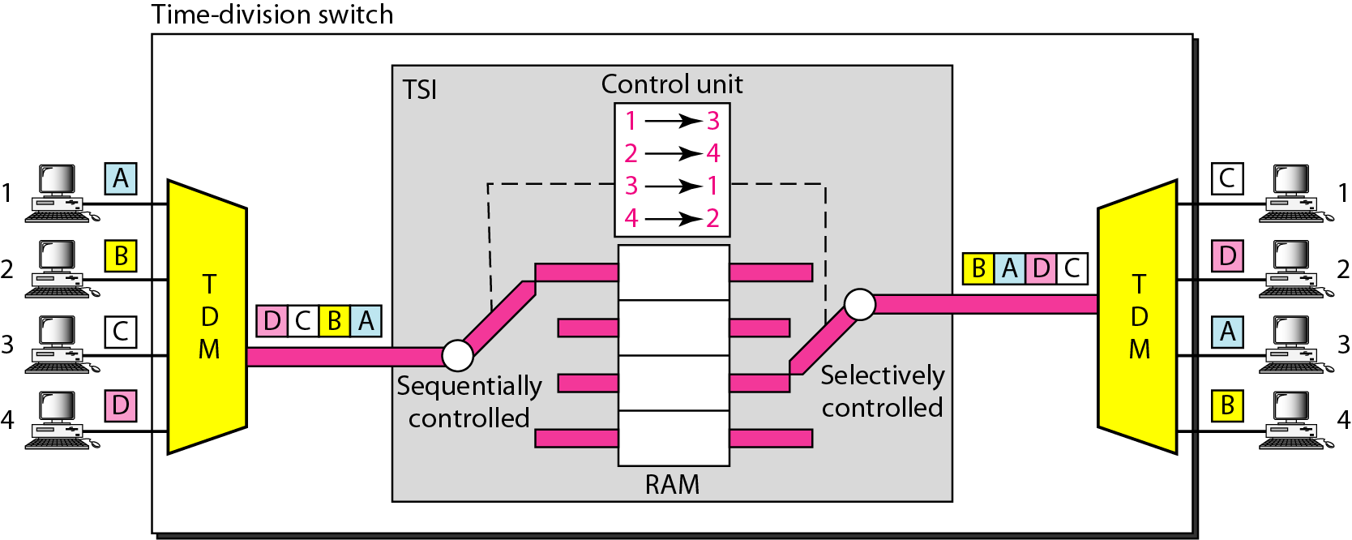
Figure 8.19 时隙互换

Slide 40
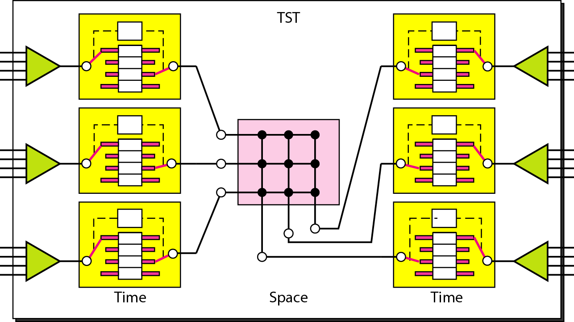
Figure 8.20 时间-空间-时间交换机

Slide 41
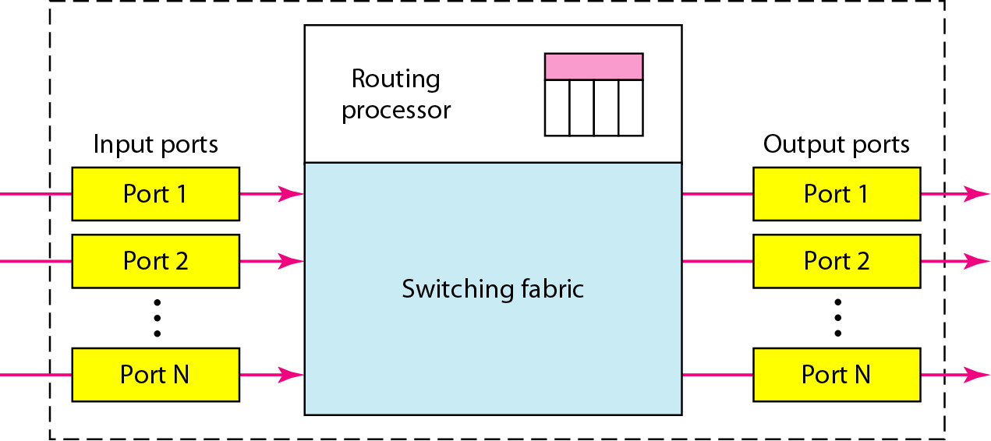
Figure 8.21 分组交换机组成部分

Slide 42
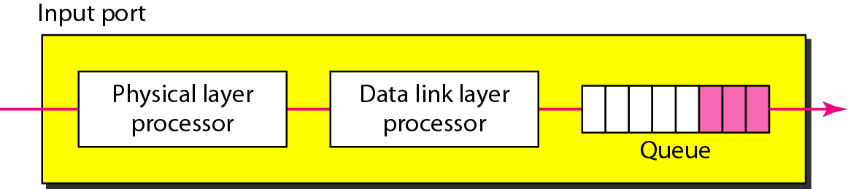
Figure 8.22 输入端口

Slide 43
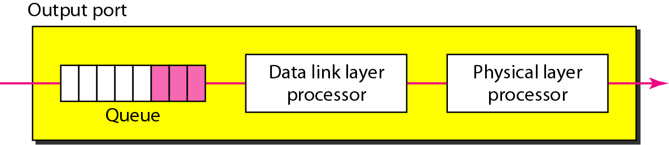
Figure 8.23 输出端口

Slide 44
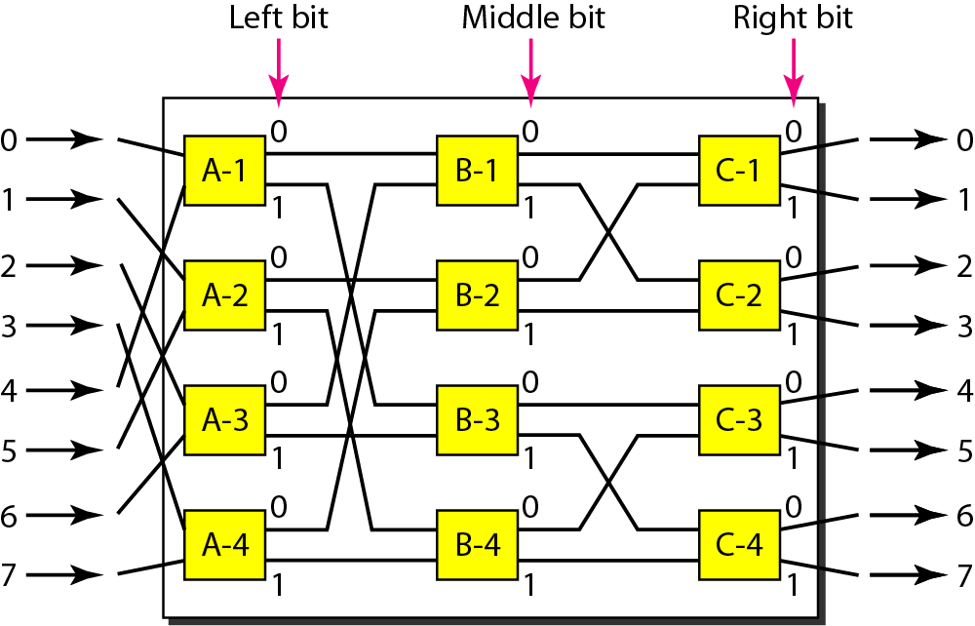
Figure 8.24 Banyan交换机

Slide 45
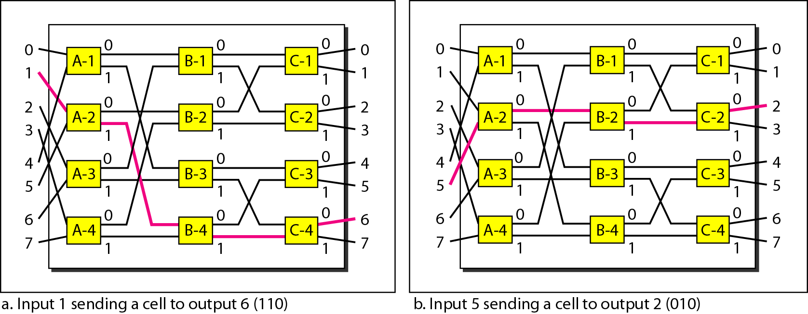
Figure 8.25 Banyan交换机路由实例

Slide 46
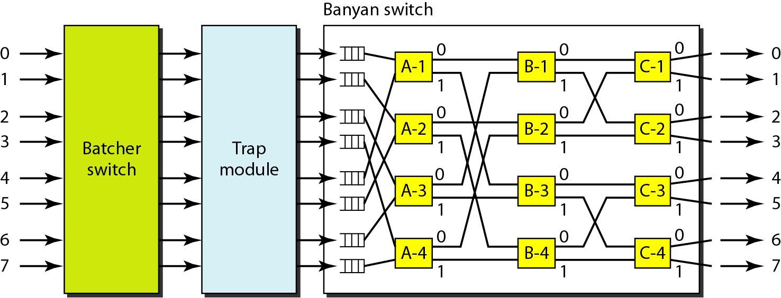
Figure 8.26 Batcher-banyan交换机

